Slide 1



TOÁN: TÌM GIÁ TRỊ % CỦA MỘT SỐ ( TIẾT 2) – TUẦN 21
Ngô Thị Minh Chi – Lớp 5C – Trường Tiểu học Hùng Thắng

Slide 2


Slide 3



TRỒNG CÂY CÙNG NA
TRỒNG CÂY CÙNG NA
TRỒNG CÂY CÙNG NA
Hãy cùng giúp Na chuẩn bị các vật liệu và dụng cụ cần thiết để trồng cây nhé!

Slide 4






Tìm 50% của 750.
Chọn đáp án đúng
*
375
325
350
355

Slide 5
*
Tìm 15% của 40. Chọn đáp án đúng:
4
6
7
8

Slide 6
*
60% của 200 m là …
140
125
135 m
120 m

Slide 7

TRỒNG CÂY CÙNG NA
TRỒNG CÂY CÙNG NA
TRỒNG CÂY CÙNG NA

Slide 8


Slide 9





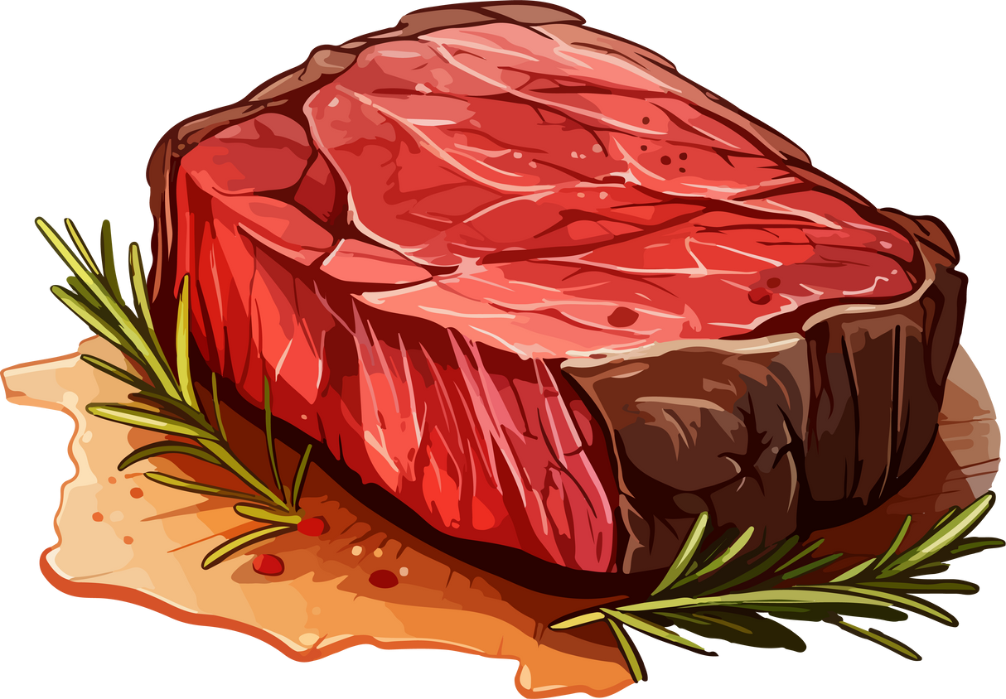
Tỉ lệ đạm trong thịt bò là 18% (18 g/100 g), thịt lợn nạc là 19% (19 g/100 g), cá chép là 17% (17 g/100 g) (theo https://suckhoedoisong.vn). Em hãy tính số gam đạm trong 250 g thịt bò, 200 g cá chép, 300 g thịt lợn nạc.

Slide 10
Tỉ lệ đạm trong thịt bò là 18% (18 g/100 g), thịt lợn nạc là 19% (19 g/100 g), cá chép là 17% (17 g/100 g) (theo https://suckhoedoisong.vn). Em hãy tính số gam đạm trong 250 g thịt bò, 200 g cá chép, 300 g thịt lợn nạc.
Bài giải:
Số gam đạm có trong 250 g thịt bò là:
250 × 18 : 100 = 45 (g)
Số gam đạm có trong 200 g cá chép là:
200 × 17 : 100 = 34 (g)
Số gam đạm có trong 300 g thịt lợn nạc là: 300 × 19 : 100 = 57 (g)
Đáp số́: 45 g , 34 g , 57 g

Slide 11


Một đội đồng diễn thể dục gồm 300 người, trong số đó có 40% mặc áo đỏ, 25% mặc áo vàng, số còn lại mặc áo xanh. Hỏi trong đội đồng diễn đó có bao nhiêu người mặc áo xanh?

Slide 12
Một đội đồng diễn thể dục gồm 300 người, trong số đó có 40% mặc áo đỏ, 25% mặc áo vàng, số còn lại mặc áo xanh. Hỏi trong đội đồng diễn đó có bao nhiêu người mặc áo xanh?
Bài giải:
Số người mặc áo xanh chiếm số phần trăm là:
100% – 40% – 25% = 35%
Đội đồng diễn đó có số người mặc áo xanh là:
300 × 35 : 100 = 105 (người)
Đáp số: 105 người mặc áo xanh.

Slide 13



Lãi suất tiết kiệm ở một ngân hàng là 7,4% một năm. Một người gửi tiết kiệm 35 000 000 đồng. Hỏi sau một năm:
a) Số tiền lãi là bao nhiêu?
b) Tổng số tiền gửi và tiền lãi là bao nhiêu?

Slide 14




Theo kế hoạch, một tổ sản xuất dệt may phải may được 850 bộ quần áo đồng phục cho năm học mới. Sau một thời gian, người ta thấy số bộ quần áo may được bằng 70% số bộ quần áo chưa may. Hỏi lúc đó, tổ sản xuất đã may được bao nhiêu bộ quần áo đồng phục?

Slide 15

Theo kế hoạch, một tổ sản xuất dệt may phải may được 850 bộ quần áo đồng phục cho năm học mới. Sau một thời gian, người ta thấy số bộ quần áo may được bằng 70% số bộ quần áo chưa may. Hỏi lúc đó, tổ sản xuất đã may được bao nhiêu bộ quần áo đồng phục?
Bài giải:
70% = $\frac{70}{100}$ = $\frac{7}{10}$
Tổng số phần bằng nhau là:
7 + 10 = 17 (phần)
Lúc đó, tổ sản xuất đã may được số bộ quần áo đồng phục là:
850 : 17 × 7 = 350 (bộ)
Đáp số: 350 bộ quần áo đồng phục.

Slide 16


Slide 17


